Slide 1
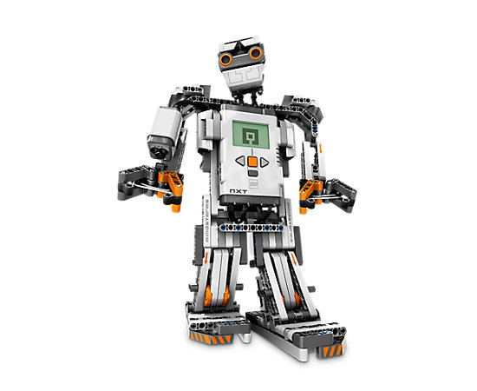
눈과 귀를 열어라
창의적공학설계 3조

Slide 2
창공 3조 구성원
이 한 범 (11) - 조장, Programing, PPT Design
금 기 륜 (2) - PPT Design, 발표, Programing
김 한 상 (1) - PPT Design, Robot Design, Programing
신 정 희 (27) - Robot Design, Robot Builder
김 동 원 (3) - Robot Design, Programing
서 원 호 (16) - Robot Design, Robot Builder

Slide 3
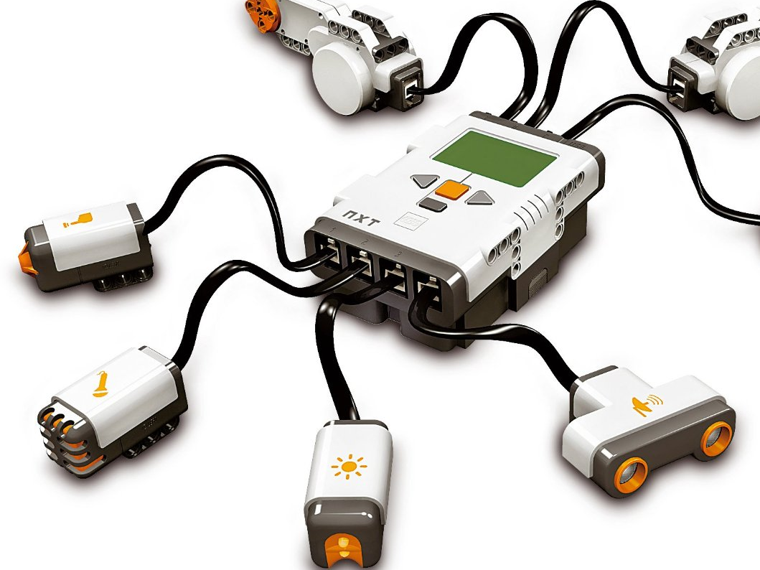
목차
무엇을 만들까?
자 이제 만들어볼까?
시연
소감
Q & A

Slide 4
무엇을 만들까?

Slide 5
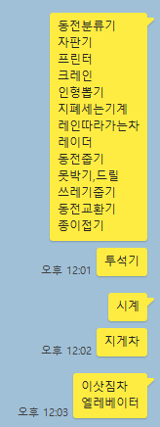
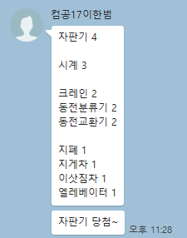
브레인 스토밍

Slide 6


Slide 7
자 이제 한번 만들어볼까?

Slide 8
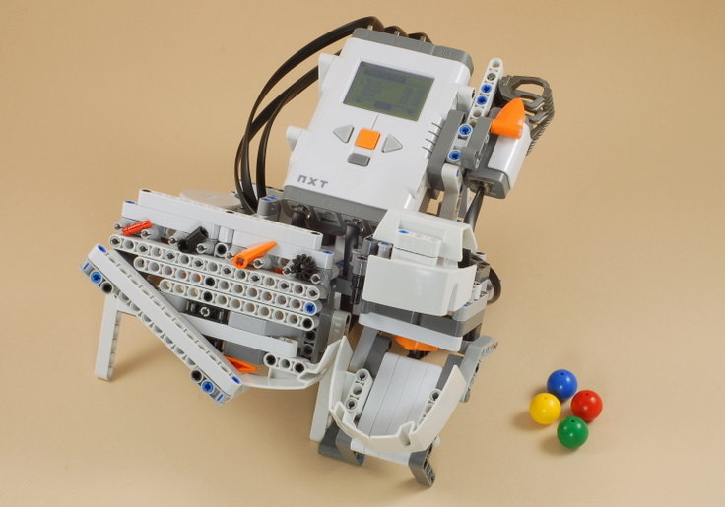
모터 3개
레일
터치센서
컬러센서
NXT 기본 예제 자판기
http://www.nxtprograms.com/previews/VendingMachine.html

Slide 9
자판기를 만들기엔 센서 및 부품이 부족

Slide 10
그래도 코딩은 쉬울거야!

Slide 11
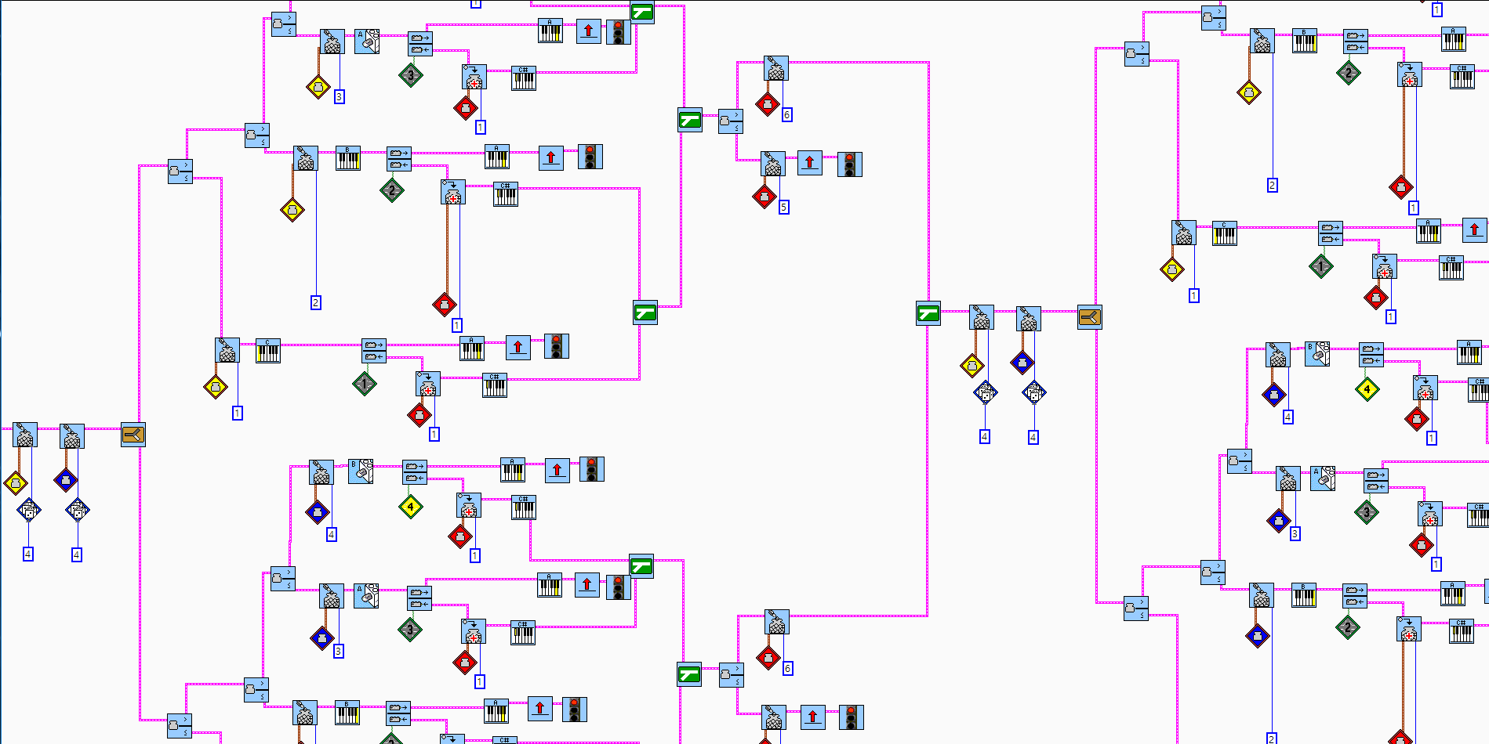

Slide 12
만들 수가 없다!
(복잡…)

Slide 13
원하는 기능 구현 불가능

Slide 14
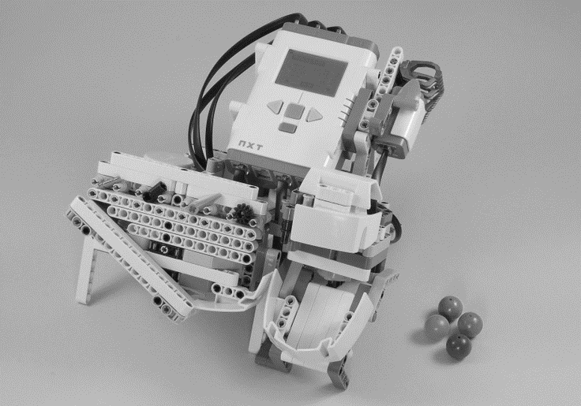

Slide 15

자판기의 기능을 사용하고 싶은데…
센서랑 부품이 많이 필요없고
기능을 자유롭게 만들고 싶은데..

Slide 16
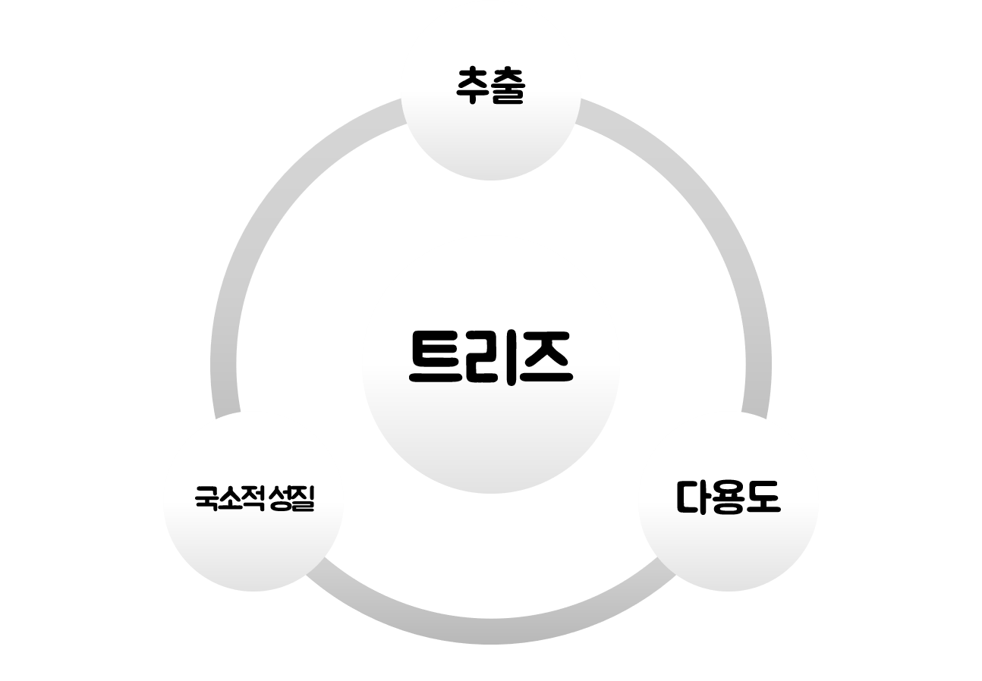
특정 부분만 뽑아 내기
자판기의 기능 중 누르면 출력하는 기능을 추출
터치 센서를 주력으로 사용
전부 똑같을 필요는 없다.
사용자에게 문제를 제시 할 때 단일 문제만 제시할 필요는 없다.
Ex) 자판기 : 돈을 넣고 물건을 뽑는다.
여러 용도로 사용하자
자판기 보다 더 다양한 용도로 사용 가능한 게임기를 만들어 보자

Slide 17
특정 부분만 뽑아 내기
터치 센서를 주력으로 사용
자판기의 기능 중 누르면 출력하는 기능을 추출
전부 똑같을 필요는 없다.
사용자에게 문제를 제시 할 때 단일 문제만 제시할 필요는 없다.
Ex) 자판기 : 돈을 넣고 물건을 뽑는다.
여러 용도로 사용하자
자판기 보다 더 다양한 용도로 사용 가능한 게임기를 만들어 보자

Slide 18
특정 부분만 뽑아 내기
자판기의 기능 중 누르면 출력하는 기능을 추출
터치 센서를 주력으로 사용
전부 똑같을 필요는 없다.
자판기는 누르면 출력
출력을 먼저하고 누를수도 있지않을까?
여러 용도로 사용하자
자판기 보다 더 다양한 용도로 사용 가능한 게임기를 만들어 보자

Slide 19
특정 부분만 뽑아 내기
자판기의 기능 중 누르면 출력하는 기능을 추출
터치 센서를 주력으로 사용
여러 용도로 사용하자
자판기 보다 더 다양한 용도로 사용 가능한 게임기를 만들어 보자
전부 똑같을 필요는 없다.
사용자에게 문제를 제시 할 때 단일 문제만 제시할 필요는 없다.
Ex) 자판기 : 돈을 넣고 물건을 뽑는다.

Slide 20
특정 부분만 뽑아 내기
자판기의 기능 중 누르면 출력하는 기능을 추출
터치 센서를 주력으로 사용
전부 똑같을 필요는 없다.
사용자에게 문제를 제시 할 때 단일 문제만 제시할 필요는 없다.
Ex) 자판기 : 돈을 넣고 물건을 뽑는다.
여러 용도로 사용하자
자판기 보다 더 다양한 용도로 사용 가능한 게임기를 만들어 보자

Slide 21


Slide 22

원하는 기능 구현 가능!

Slide 23
작업 시간 단축!

Slide 25
이랬던 프로그램이..

Slide 26

https://github.com/banetta/2017-KPU-Creative_Engineering_Design-robotc

Slide 27
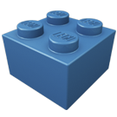

Slide 28

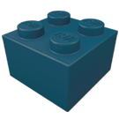
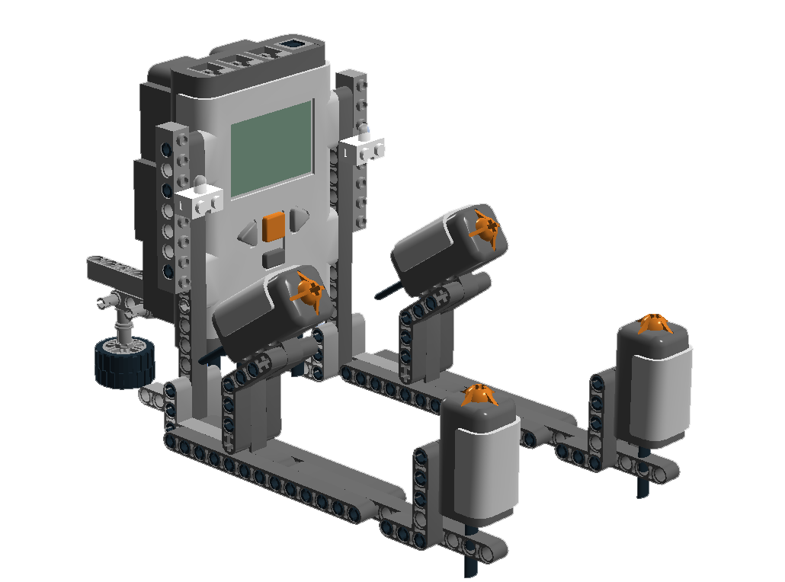
Lego Digital Designer
빛 신호와 소리에 맞춰서 터치!
눈과 귀를 떠라 Ver.1

Slide 29
Lego Digital Designer
빛 신호와 소리에 맞춰서 터치!
눈과 귀를 열어라 Ver.1

Slide 30
Lego Digital Designer
빛 신호와 소리에 맞춰서 터치!
눈과 귀를 열어라 Ver.1

Slide 31
Lego Digital Designer
빛 신호와 소리에 맞춰서 터치!
눈과 귀를 열어라 Ver.1

Slide 32
Lego Digital Designer
빛 신호와 소리에 맞춰서 터치!
눈과 귀를 떠라 Ver.1

Slide 33
난이도를 추가

Slide 34
버튼 누르기가 힘듦

Slide 35
화면이 잘 안보임

Slide 36
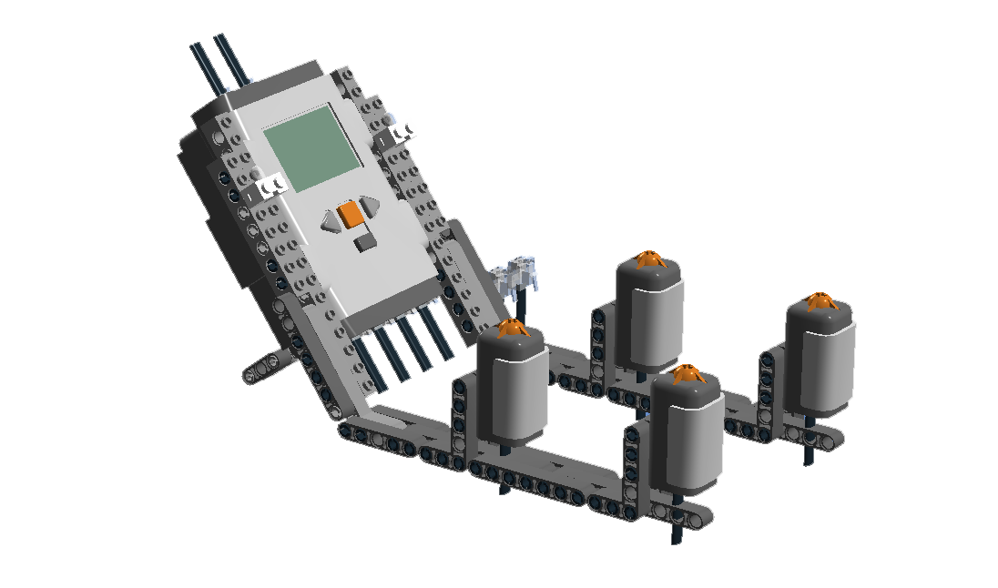
구조가 복잡해 유지보수 어려움
눈과 귀를 떠라 Ver.2 최종

Slide 37
구조가 복잡해 유지보수 어려움
눈과 귀를 열어라 Ver.2 최종

Slide 38
구조가 복잡해 유지보수 어려움
눈과 귀를 열어라 Ver.2 최종

Slide 39
구조가 복잡해 유지보수 어려움
눈과 귀를 열어라 Ver.2 최종

Slide 40
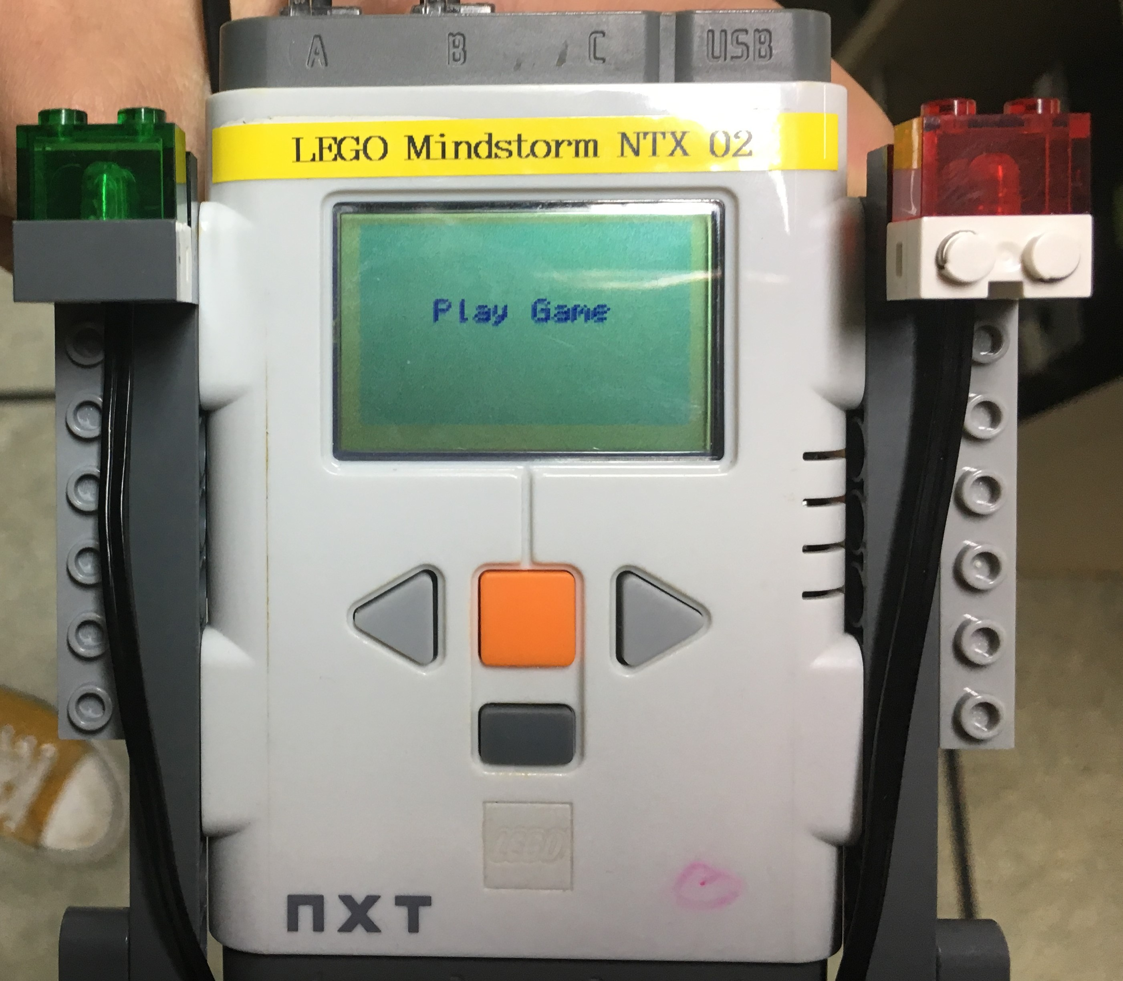
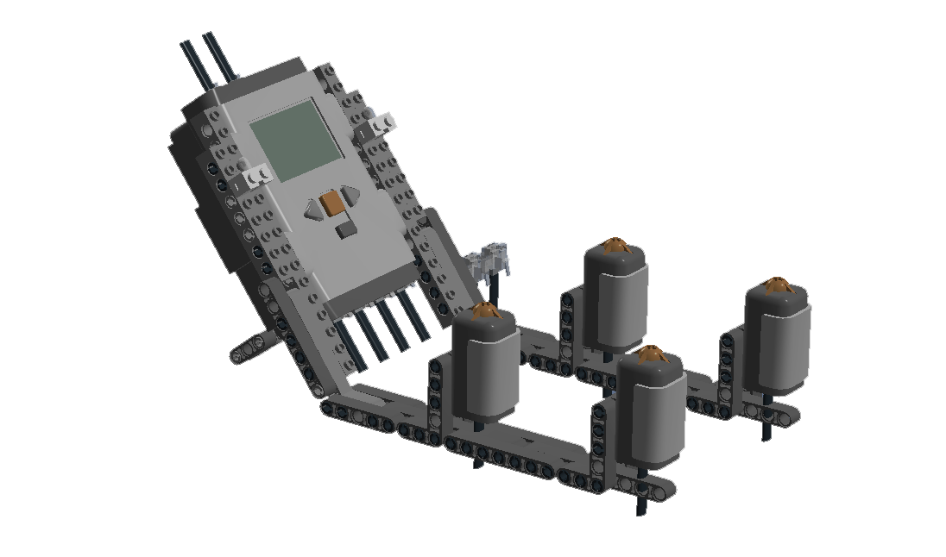
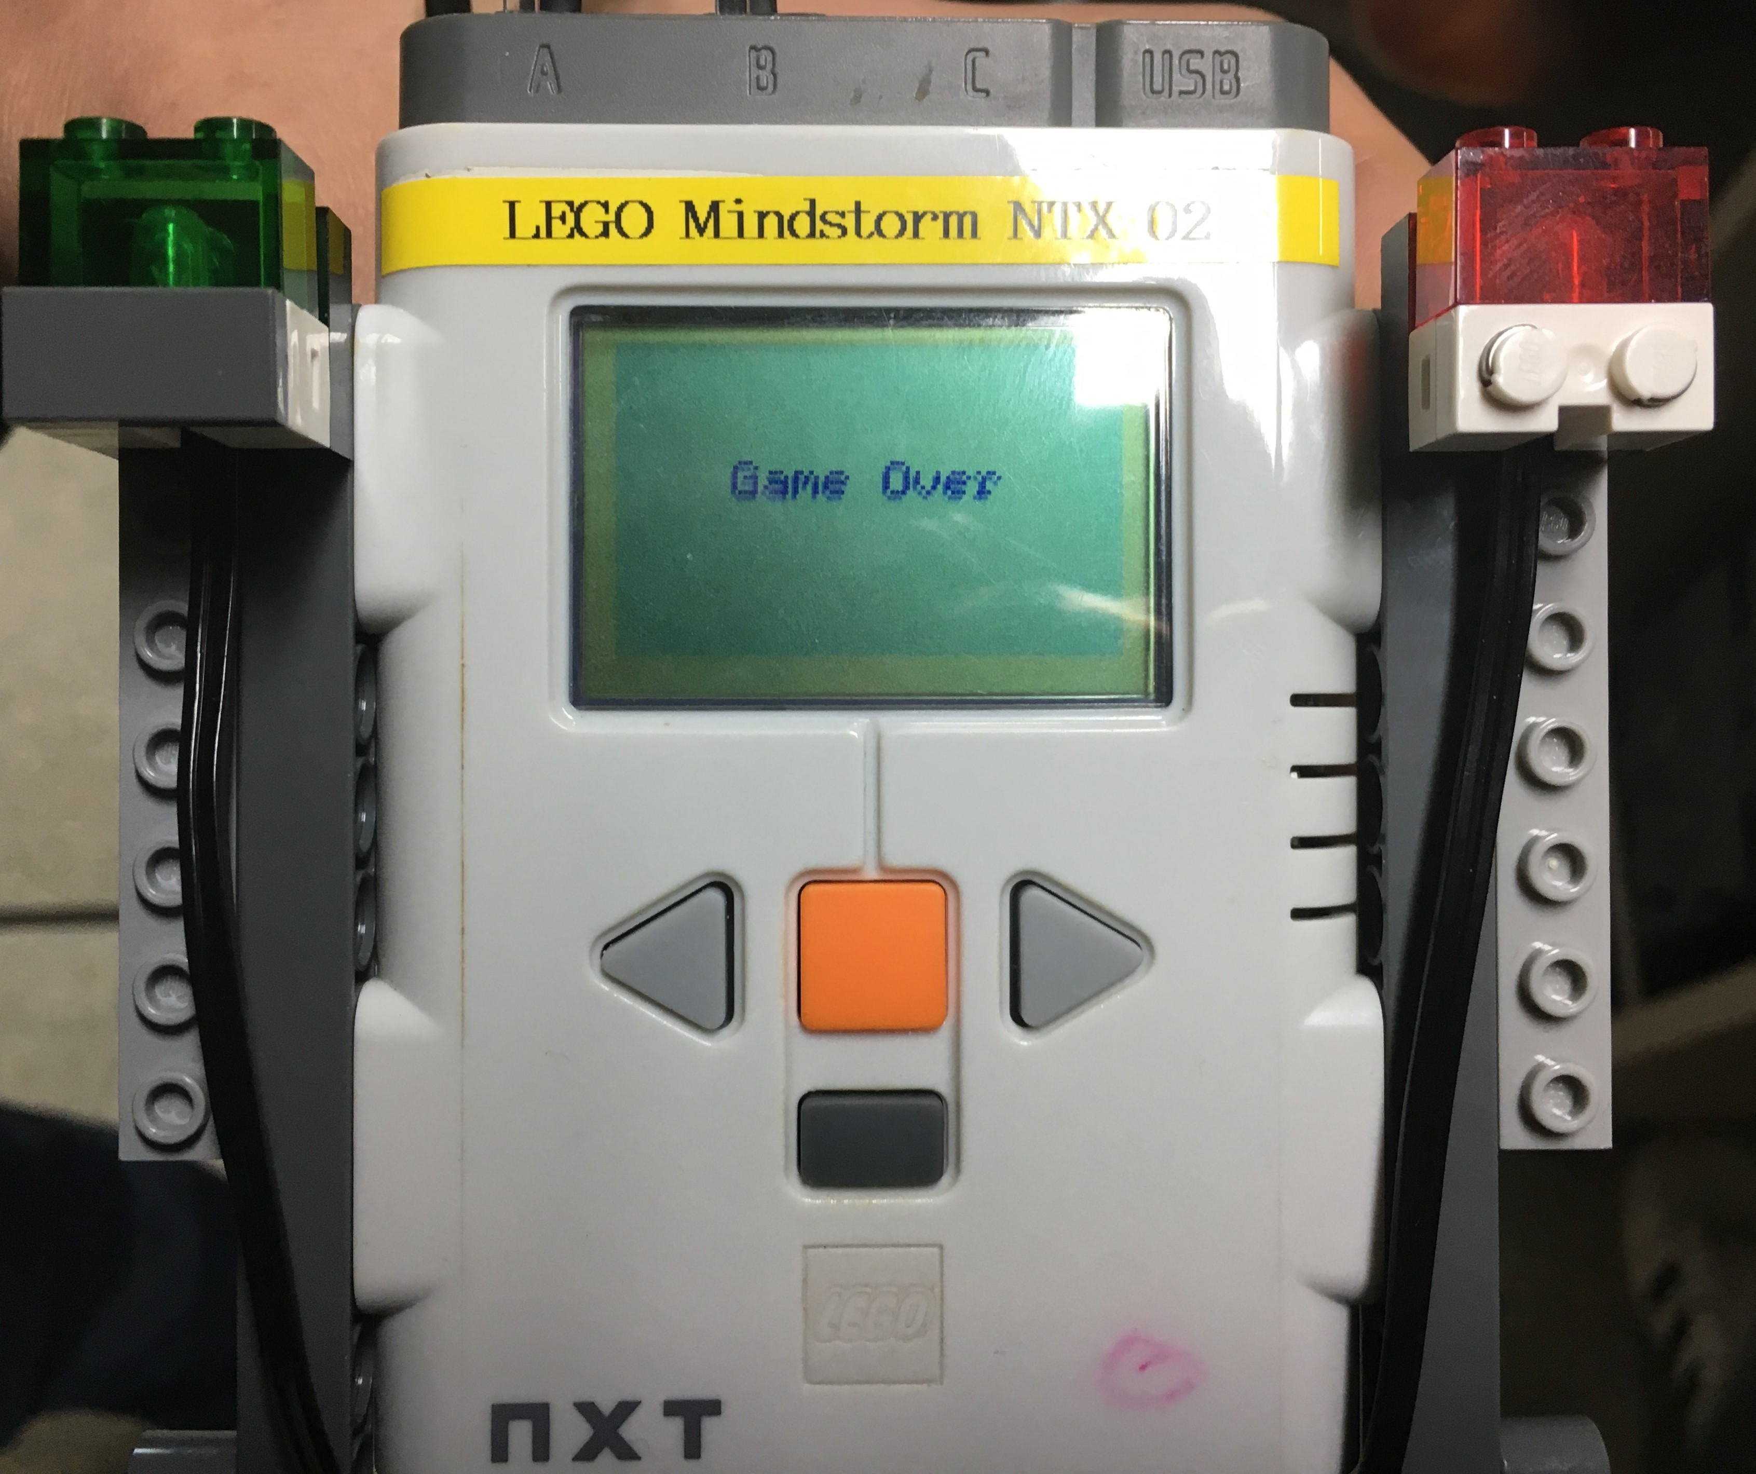
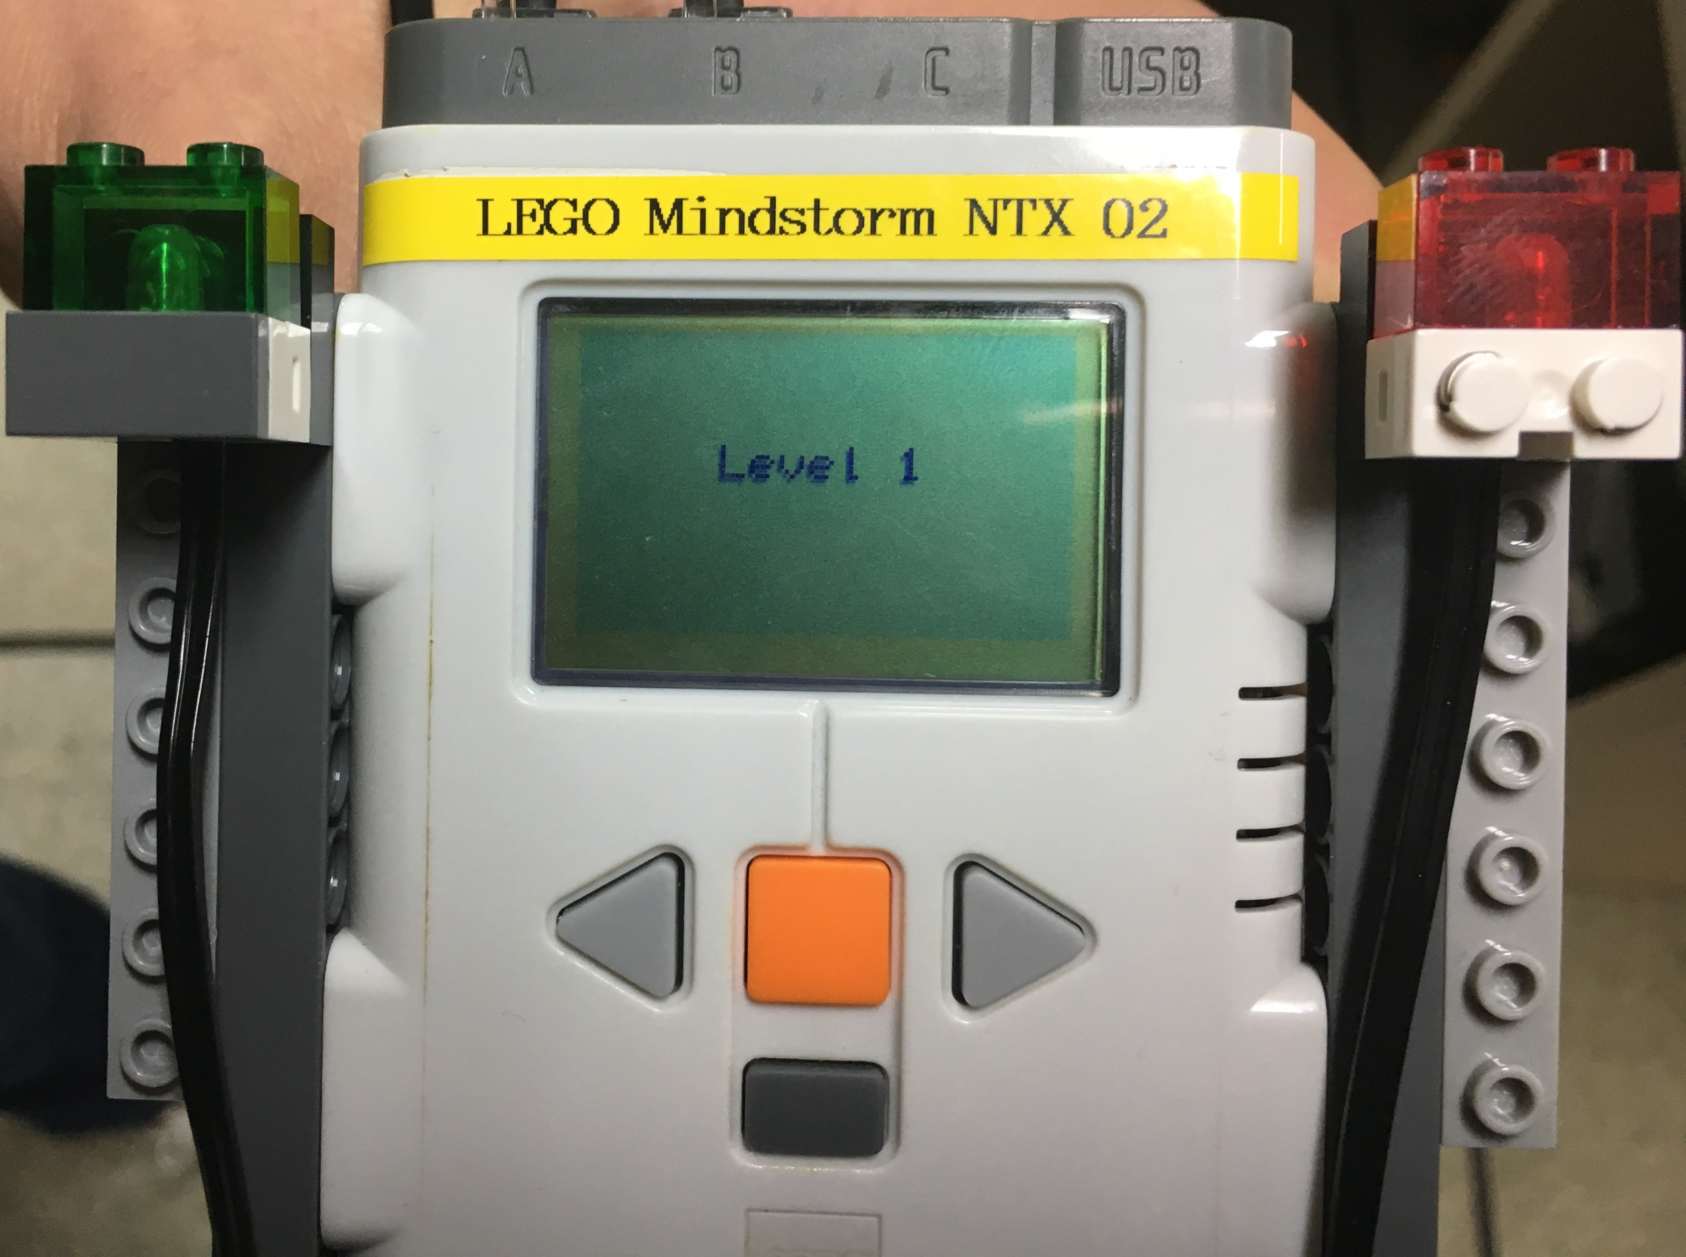
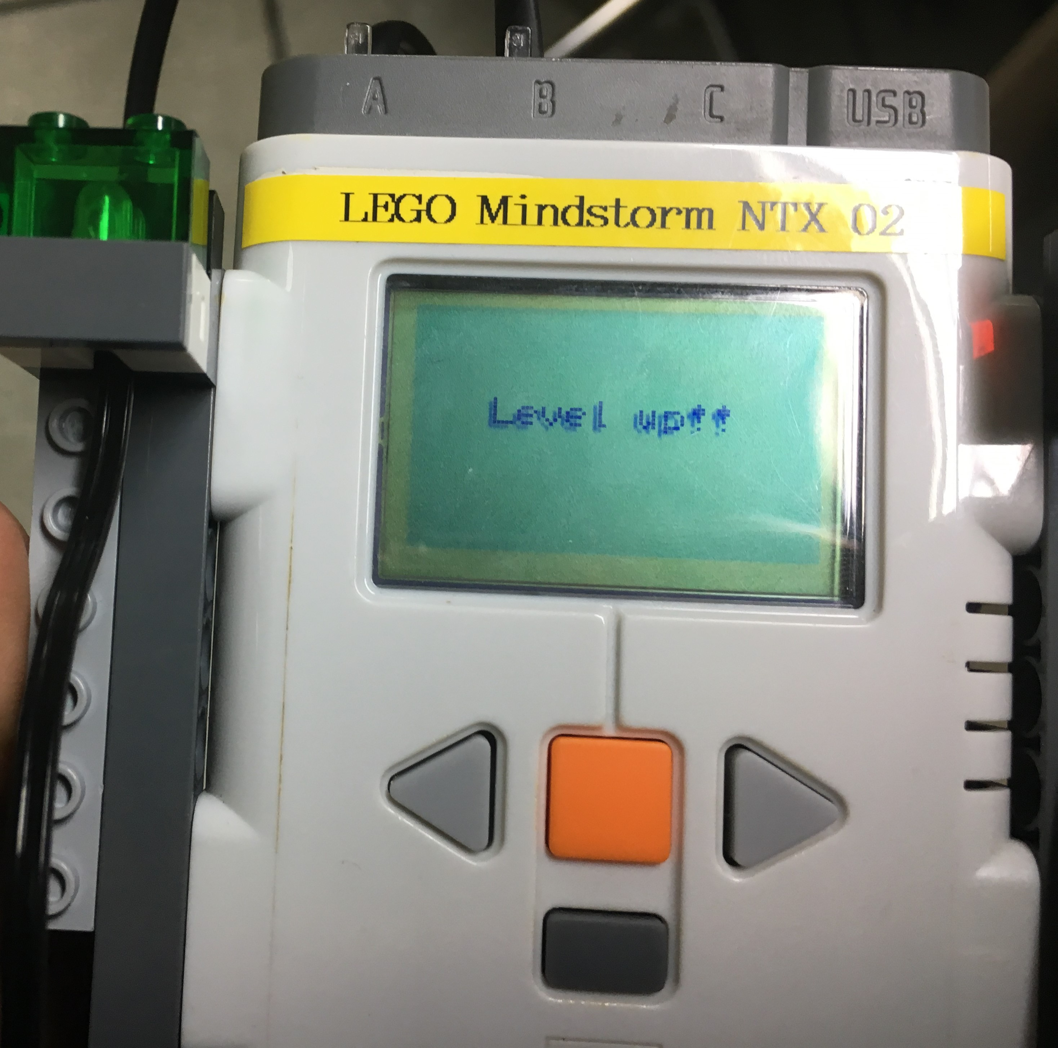
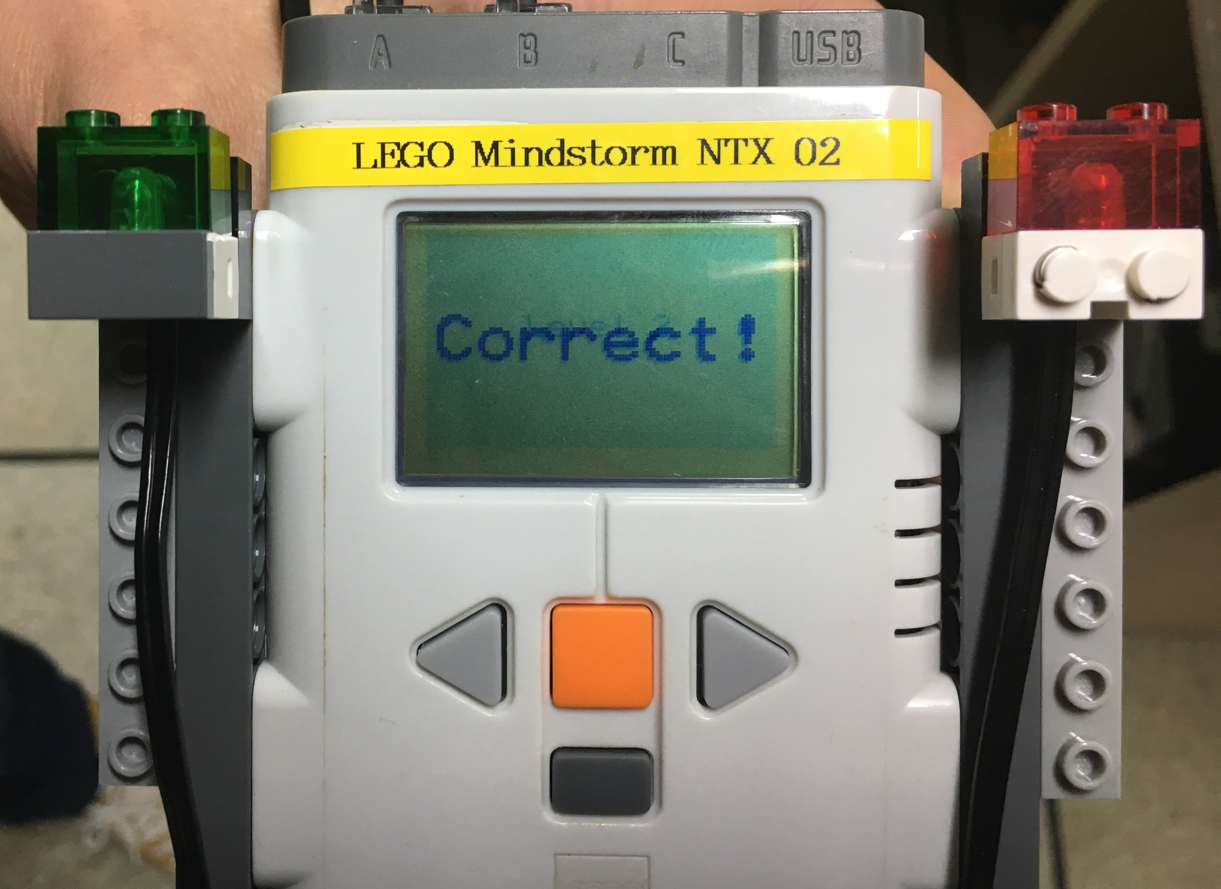
시 연

Slide 41
시 연

Slide 42
시 연

Slide 43
시 연

Slide 44
시 연

Slide 45
시 연

Slide 46
시 연

Slide 47
시 연

Slide 48

조별과제 소감

Slide 49
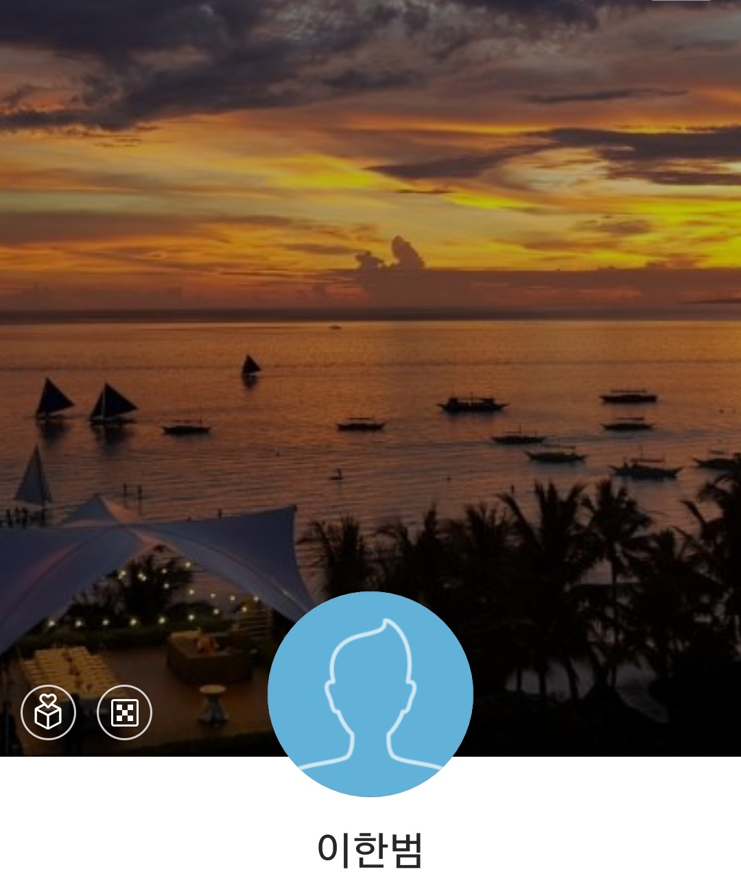

2017152032 이한범 (11)
다들 열심히 참여하셔서 그 어렵다는 조별과제 편하게 했다고 하고 싶지만 내막엔 한분의 버스기사가 계셨죠 ㅋㅋ 그래도 다들 열심히 한 건 맞기 때문에 굉장히 멋졌고 많이 배우는 기회였습니다.
2017156018 신정희 (27)
이런 기회가 흔치 않은데 직접 조립하고 만드는 것이 재미있었다 큰 트러블 없이 조별과제를 끝내준 조원들이 굉장히 멋있다고 느꼈다

Slide 50
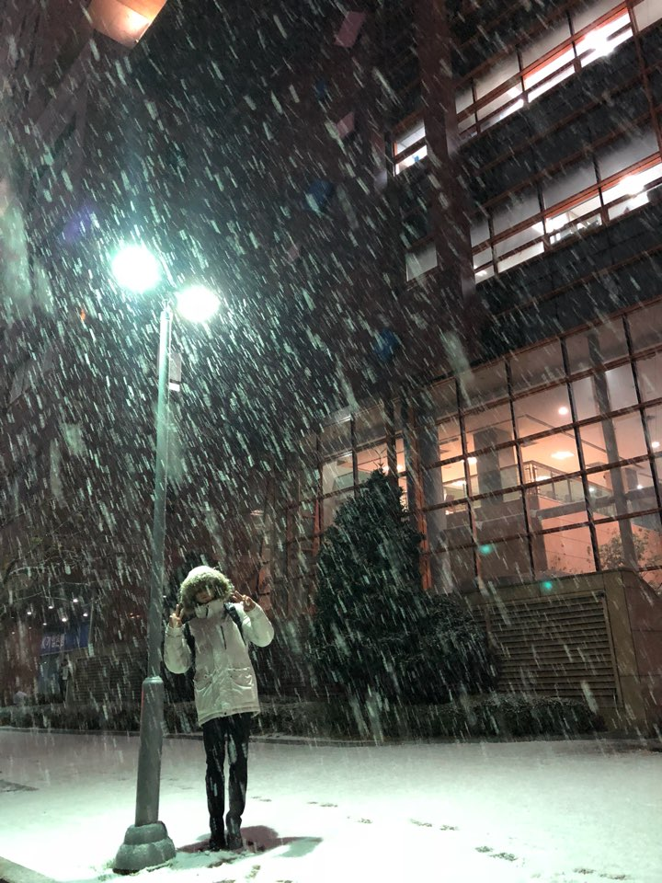
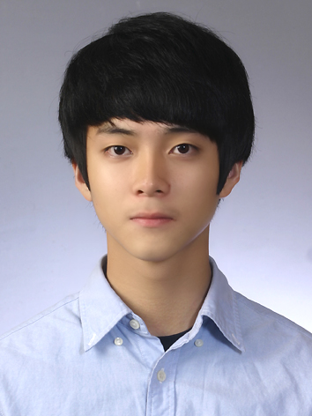
2017154017 서원호 (16)
조별로 모일 때 참여 못하고 좀 형들이 많이 해주셔서 죄송한
마음이 있고 그래도 조립하고 조원들하고 소통도 하면서 재미있고 완성했다는 뿌듯함도 느낄 수 있어서 좋은 경험이었습니다
2014152003 김동원 (3)
NTX를 사용시간이 제한적이라 시간이 많이 부족할 것이라고 생각했는데 다같이 모여 진행해서 비교적 빠르게 끝낸 것 같습니다. 조원이 다양한 경험을 해봐서 많이 도움이 됐고 알지 못했던 다양한 프로그램을 다룰 수 있어서 좋은 경험이었습니다.

Slide 51
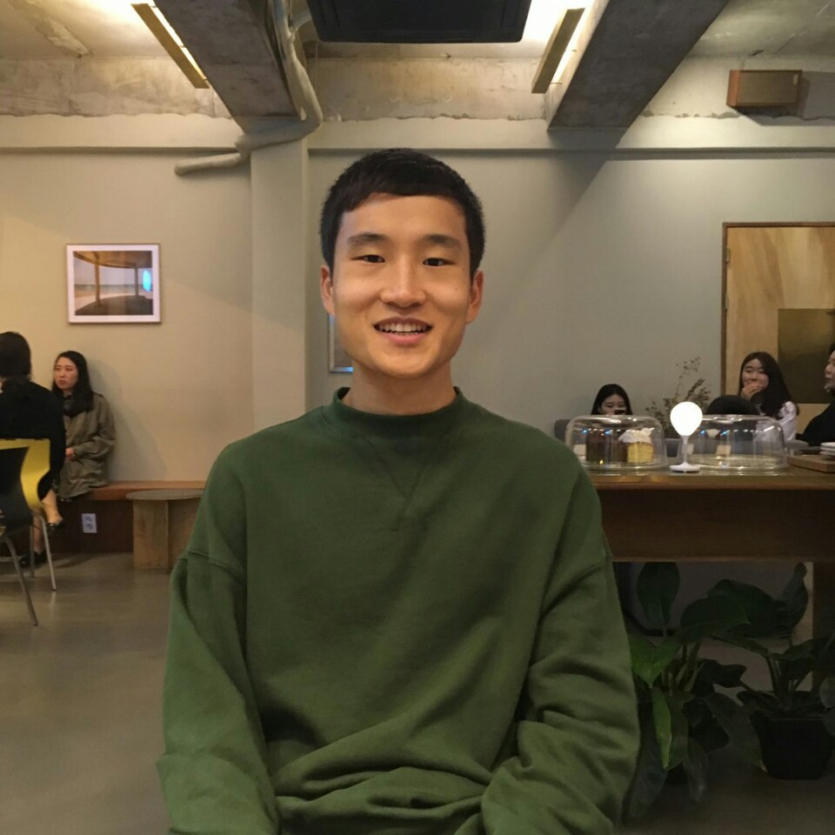



2014152001 금기륜 (2)
어릴 때 자주 만지던 레고와 비슷한 것을 대학에서 공부한 코딩으로 재미있는 게임을 만들 수 있어 굉장히 즐거운 시간이었습니다. 시행착오를 겪을 수 있는 시간과 전체적으로 실습시간이 길었다면 더 좋은 결과물을 낼 수 있었을 것 같아 아쉽습니다. 조원분들 모두 고생했고 특히 한상이형 고생하셨습니다.
Q & A
2013154012 김한상 (1)
사실 이번 조별과제로 3번째 NXT를 다루게 되었습니다. 익숙한 과제가 되어 원래 주 담당인 PPT보다도 전반적인 작업을 많이 서포트 하게 된 듯 합니다. 덕분에 시간이 많이 부족했지만 잘 마무리되어 다행이고 다같이 열심히 노력해준 팀원들에 감사합니다.

Slide 52
2014152001 금기륜 (2)
어릴 때 자주 만지던 레고와 비슷한 것을 대학에서 공부한 코딩으로 재미있는 게임을 만들 수 있어 굉장히 즐거운 시간이었습니다. 시행착오를 겪을 수 있는 시간과 전체적으로 실습시간이 길었다면 더 좋은 결과물을 낼 수 있었을 것 같아 아쉽습니다. 조원분들 모두 고생했고 특히 한상이형 고생하셨습니다.
Q & A
2013154012 김한상 (1)
사실 이번 조별과제로 3번째 NXT를 다루게 되었습니다. 익숙한 과제가 되어 원래 주 담당인 PPT보다도 전반적인 작업을 많이 서포트 하게 된 듯 합니다. 덕분에 시간이 많이 부족했지만 잘 마무리되어 다행이고 다같이 열심히 노력해준 팀원들에 감사합니다.

Slide 53
NXT로봇만들기
눈과 귀를 열어라
3조
◆3조
2013154012김한상 (1)
2014152001금기륜 (2)
2014152003김동원 (3)
2017152032이한범 (11)
2017154017서원호 (16)
2017156018신정희 (27)

Slide 54
목차
Ⅰ. ‘눈과 귀를 열어라’ 란 무엇인가
Ⅱ. 창의적 발상 기법
ⅰ. 브레인스토밍
ⅱ. 트리즈
Ⅲ. 제작 과정
ⅰ. 업무 분장
ⅱ. 조립
ⅲ. 프로그래밍

Slide 55
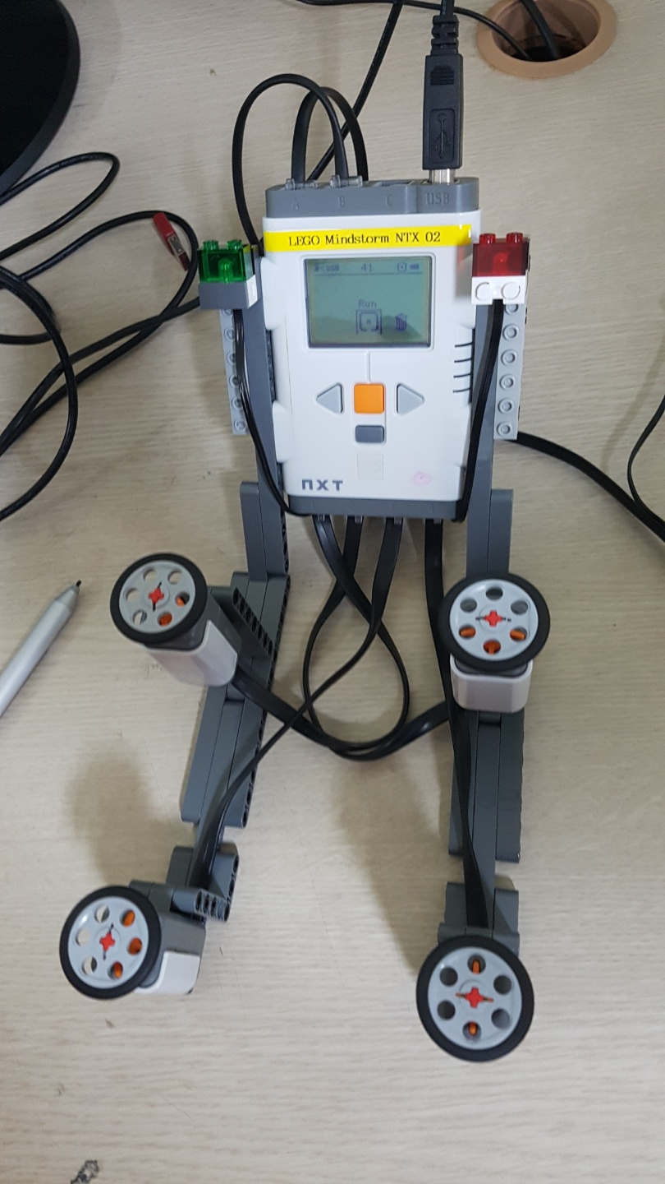
‘눈과 귀를 열어라’란 무엇인가
창의적 공학설계 NXT 로봇 만들기에서 우리 3조는 여러 아이디어를 도출하고 서로 합의하여 ‘눈과 귀를 열어라’ 라는 게임기를 만들었다. 이 게임은 기존의 두더지 잡기나 청기백기 게임과 유사한 것으로 문제로 빛이나 소리가 출제되면 그에 대응하는 터치센서를 작동시켜 문제를 풀어나가는 것이다. 게임의 시작 부분에는 튜토리얼이 있으며, 총 9번의 문제로 구성되어 있으며, 난이도가 3단계로 나뉘어져 있다. 1~3번은 1단계, 4~6번은 2단계, 나머지는 3단계로 되어있고, 각각의 난이도는 다음과 같다.
1단계 : 빛 2개와 소리 2개 중 무작위로 1개 출력 (제한시간 2.5초)
2단계 : 빛 2개와 소리 2개 중 무작위로 2개 출력 (제한시간 2.5초)
3단계 : 빛 2개와 소리 2개 중 무작위로 2개 출력 (제한시간 1.5초)
초록 불빛 : 1번 터치센서(왼쪽 위)
빨간 불빛 : 2번 터치센서(오른쪽 위)
낮은 소리 : 3번 터치센서(왼쪽 아래)
높은 소리 : 4번 터치센서(오른쪽 아래)
이 게임의 제목은 한 조원의 의견을 수렴하여 그렇게 지었는데 그 이유는 이것이 문제가 빛과 소리로 출력되어 이것을 빨리 알아맞혀야 하기 때문이다.

Slide 56
고안된 창의적 발상 기법
1. 브레인스토밍 (참가자 전원이 다방면, 다각도에서 문제를 집중 공략하여 문제 해결 아이디어를 도출하기 위한 창의적 발상도구)
조원들끼리 아이디어를 도출하여 리스트를 작성하였고, 투표를 통해 한가지를 선정하였다.

Slide 57
2. 트리즈 (문제가 발생된 근본 모순을 찾아내 이를 해결 할 수 있는 방안을 모색하는 방법론)
추출(특정 부분만 뽑아내자) : 자판기의 기능 중 누르면 출력하는 기능을 추출
다용도(여러 용도로 사용하자) : 재미있는 게임으로 구현해 보자
국소적 성질(전부 똑같을 필요는 없다) : 문제를 출제하는 방식이 하나일 필요는 없다.
소리로도 하고, 빛으로도 문제를 내자.

Slide 58
제작 과정
1. 업무 분장
이한범(11) – 조장, 프로그래밍, 피피티 제작
금기륜(2) – 발표, 피피티 제작, 프로그래밍
김한상(1) – 피피티 제작, 로봇 설계, 프로그래밍
김동원(3) – 로봇 설계, 프로그래밍
서원호(16) – 로봇 설계, 로봇 제작
신정희(27) – 로봇 설계, 로봇 제작

Slide 59
2. 로봇 조립
Lego Digital Designer 프로그램을 사용해 로봇을 설계한 후 조립하였다.

Slide 60
3. 프로그래밍
ROBOTC 프로그램을 사용해 코드를 작성하고 로봇에 이식하였다.

